Slide 1
Взаимодействие ДОО с семьями воспитанников

Slide 2
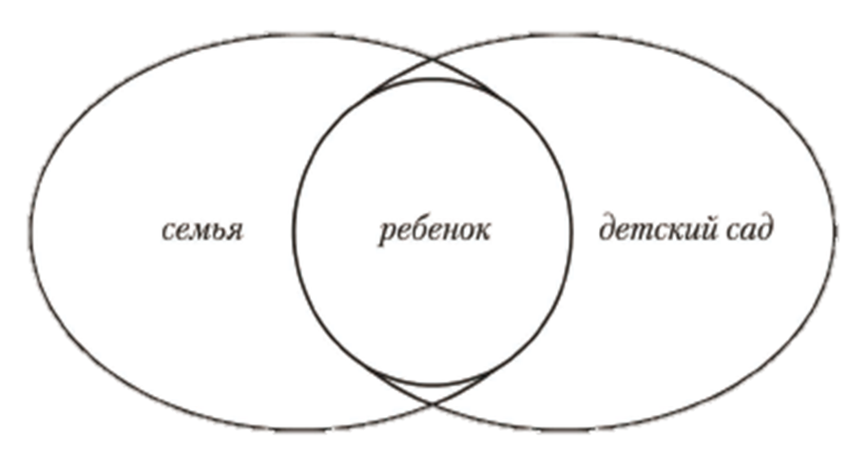
Воспитывает все: люди, вещи, явления, но прежде всего и дольше всего —люди. Из них на первом месте —родители и педагоги. Макаренко А. С.

Slide 3
Одним из основных принципов дошкольного образования, закрепленных в ФГОС ДО, является сотрудничество Организации с семьей (п. 1.4)
Стандарт направлен на решение ряда задач, среди которых обеспечение психолого-педагогической поддержки семьи и повышение компетентности родителей/законных представителей в вопросах развития и образования, охраны и укрепления здоровья детей (п. 1.6).
Стандарт является основой для оказания помощи родителям/законным представителям (п. 1.7):
- в воспитании детей;
- охране и укреплении их физического и психического здоровья;
развитии индивидуальных способностей;
необходимой коррекции нарушений их развития.

Slide 4
Организация должна создавать возможности:
для предоставления информации о Программе семье и всем заинтересованным лицам, вовлеченным в образовательную деятельность, а также широкой общественности;
обсуждения с родителя-ми/законными представителями детей вопросов, связанных с реализацией Программы (п. 3.2.8).
Требования Стандарта к результатам освоения основной образовательной программы дошкольного образования являются, кроме прочего, ориентирами:
- для взаимодействия с семьями;
информирования родителей (законных представителей) и общественности относительно целей дошкольного образования, общих для всего образовательного пространства Российской Федерации (п. 4.4).
В соответствии со Стандартом условия, необходимые для создания социальной ситуации развития детей, соответствующей специфике дошкольного возраста, предполагают, кроме прочего, взаимодействие с родителями (законными представителями) по вопросам:
-образования ребенка;
- непосредственного вовлечения их в образовательную деятельность, в т. ч. посредством создания образовательных проектов совместно с семьей на основе выявления потребностей и поддержки образовательных инициатив семьи (п. 3.2.5).

Slide 5
Основные принципы реализации взаимодействия семьи и ДОО
Партнерство родителей и педагогов в воспитании и обучении детей;
Единое понимание педагогами и родителями целей и задач воспитания и обучения;
Помощь, уважение и доверие к ребенку со стороны родителей;
Знание педагогами и родителями воспитательных возможностей коллектива и семьи, максимальное использование воспитательного потенциала в совместной работе с детьми;
Постоянный анализ процесса взаимодействия семьи и ДОУ, его промежуточных и конечных результатов.

Slide 6
Направления работы по взаимодействию с семьями воспитанников
Защита прав ребенка в семье и детском саду
Детско-родительские отношения
Взаимоотношения детей со сверстниками и взрослыми
Коррекция нарушений в развитии детей
Подготовка старших дошкольников к обучению в школе
Воспитание, развитие и оздоровление детей

Slide 7
Основные задачи педагогического коллектива в работе с родителями
Изучение семьи
Привлечение родителей к активному участию в деятельности ДОУ;
Изучение и пропаганда лучшего семейного опыта воспитания и обучения детей;
Просвещение родителей в области педагоги и детской психологии;
Работа по повышению правовой и педагогической культуры родителей.

Slide 8
Формы работы педагога ДОО с родителями
Традиционные формы взаимодействия
1. Посещение семей
2. Беседы (индивидуальные,
групповые)
3. Консультации(индивидуальные,
групповые)
4. Родительские собрания
5. Пропаганда педагогических
знаний
6. Семинары – практикумы
7. Родительские конференции
И др.
Нетрадиционные формы взаимодействия
1. Сайт ДОО
2. Семейные клубы по интересам
3. Брей ринги, круглые столы, мастер-классы и др.
4. Родительская почта
5. Библиотека игр
6. Тренинги игровые
7. Дни открытых дверей
8. Семейные студии, гостиные
9. Проектная деятельность
И др.

